Slide 1

Chương 2 SỨ MỆNH LỊCH SỬ CỦA GIAI CẤP CÔNG NHÂN
Người thực hiện: Võ Phú Hữu

Slide 2
NỘI DUNG CHƯƠNG 2
1. Chủ nghĩa Mác – Lênin về GCCN và SMLS của GCCN
CHƯƠNG 2
2. GCCN và thực hiện SMLS của GCCN trong thời đại ngày nay
3. SMLS của GCCN Việt Nam

Slide 3
1. Chủ nghĩa Mác – Lênin về GCCN và SMLS của GCCN
1.1
Quan niệm về giai cấp công nhân
Nội dung sứ mệnh của lịch sử của giai cấp công nhân
1.2
Điều kiện khách quan và nhân tố chủ quan quy định giai cấp công nhân hoàn thành sứ mệnh lịch sử
1.3

Slide 4
1.1. Quan niệm về giai cấp công nhân
“Vấn đề là ở chỗ tìm hiểu xem GCVS thực ra là gì, và phù hợp với sự tồn tại của bản thân nó, GCVS buộc phải làm gì về mặt lịch sử”
C.Mác
&
Ph.Ăngghen

Slide 5
1.1. Quan niệm về giai cấp công nhân
Giai cấp vô sản
Lao động làm thuê ở thế kỷ XIX
C.Mác
&
Ph.Ăngghen
Giai cấp vô sản hiện đại
Giai cấp công nhân hiện đại
Giai cấp công nhân cơ khí

Slide 6
1.1. Quan niệm về giai cấp công nhân
Giai cấp công nhân - con đẻ của nền đại công nghiệp tư bản chủ nghĩa, giai cấp đại biểu cho lực lượng sản xuất tiên tiến và phương thức sản xuất hiện đại.
C.Mác
Ph.Ăngghen

Slide 7
1.1. Quan niệm về giai cấp công nhân
C.Mác
Ph.Ăngghen
Công nhân khoáng sản

Slide 8
1.1. Quan niệm về giai cấp công nhân
C.Mác
Ph.Ăngghen
Công nhân công trường

Slide 9
1.1. Quan niệm về giai cấp công nhân
C.Mác
Ph.Ăngghen
Công nhân cơ khí

Slide 10
1.1. Quan niệm về giai cấp công nhân
GIAI CẤP CÔNG NHÂN
TC1: Phương thức lao động, PTSX, GCCN là những tập đoàn người lao động trực tiếp hay gián tiếp vận hành những công cụ SX có tính chất công nghiệp ngày càng hiện đại và XH hoá cao.
TC2: Vị trí của GCCN trong QHSX TBCN
GCCN là những người lao động không có tư liệu sản xuất, phải bán sức lao động, làm thuê cho nhà tư bản, bị nhà tư bản bóc lột giá trị thặng dư.

Slide 11
1.1. Quan niệm về giai cấp công nhân
Giai cấp công nhân là một tập đoàn xã hội ổn định, hình thành và phát triển cùng với quá trình của nền công nghiệp hiện đại, với nhịp độ phát triển của lực lượng sản xuất có tính chất xã hội hóa, trí tuệ hóa ngày càng cao; là lực lượng sản xuất cơ bản tiên tiến, trực tiếp hoặc tham gia vào quá trình sản xuất, tái sản xuất các tư liệu sản xuất hiện đại cũng như của cải vật chất và cải tạo các quan hệ xã hội vì lợ ích của mình; là lực lượng chủ yếu xóa bỏ áp bức, bóc lột, bất công; xây dựng chế độ xã hội mới tốt đẹp - xã hội xã hội chủ nghĩa.

Slide 12
1.2. Nội dung sứ mệnh lịch sử của GCCN
Mục tiêu tổng quát về SMLS của giai cấp công nhân
Sứ mệnh lịch sử của giai cấp công nhân là xóa bỏ chế độ tư bản chủ nghĩa, xóa bỏ chế độ người bóc lột người, giải phóng nhân loại khỏi mọi sự áp bức, bóc lột, nghèo nàn lạc hậu, xây dựng xã hội cộng sản chủ nghĩa văn minh

Slide 13
1.2. Nội dung sứ mệnh lịch sử của GCCN
Mục tiêu cụ thể thực hiện SMLS của giai cấp công nhân
Làm cuộc cách mạng xã hội, giành lấy chính quyền về tay mình, thiết lập chuyên chính vô sản
“Tự vươn lên thành giai cấp dân tộc, phải tự mình trở thành dân tộc”
“Phải nhận lấy sứ mệnh đại biểu cho toàn bộ lợi ích của một dân tộc
Cùng giai cấp nông dân và toàn thể nhân dân ra sức xây dựng xã hội mới

Slide 14
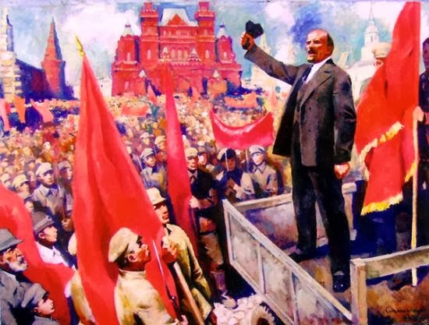
1.2. Nội dung sứ mệnh lịch sử của GCCN
Lãnh đạo nhân dân lao động đấu tranh xoá bỏ chế độ TBCN, xoá bỏ chế độ áp bức bóc lột
Sứ mệnh lịch sử của giai cấp công nhân
Xây dựng xã hội mới – xã hội chủ nghĩa và cộng sản chủ nghĩa
Bước thứ nhất
Bước thứ hai
GCVS chiếm lấy
chính quyền nhà nước
Tổ chức xây dựng
xã hội mới
Tập hợp tất cả nhân dân lao động

Slide 15
1.2. Nội dung sứ mệnh lịch sử của GCCN
“Thực hiện sự nghiệp giải phóng thế giới ấy, - đó là sứ mệnh lịch sử của giai cấp vô sản hiện đại”.
Ph.Ăngghen (1820 – 1895)

Slide 16
1.3. Điều kiện khách quan và nhân tố chủ quan quy định GCCN hoàn thành SMLS
1.3.1
Điều kiện khách quan quy định sứ mệnh lịch sử của giai cấp công nhân
1.3.2
Nhân tố chủ quan để giai cấp công nhân hoàn thành sứ mệnh lịch sử

Slide 17
1.3.1. Điều kiện khách quan quy định GCCN hoàn thành SMLS
1
Địa vị kinh tế - xã hội
- Gắn chặt với lực lượng sản xuất tiên tiến nhất
- Đại biểu cho phương thức sản xuất mới;
- Giai cấp duy nhất có khả năng lãnh đạo xã hội xây dựng lực lượng sản xuất và quan hệ sản xuất mới.
Điều kiện khách quan

Slide 18
1.3.1. Điều kiện khách quan quy định GCCN hoàn thành SMLS
2
Địa vị chính trị - xã hội
- GC tiên phong CM;
- GC có tinh thần cách mạng triệt để nhất
- GC có ý thức tổ chức kỷ luật cao;
- GC có bản chất quốc tế.
Điều kiện khách quan

Slide 19
Thảo Luận
1. TẠI SAO GCCN CÓ TINH THẦN CÁCH MẠNG TRIỆT ĐỂ
2. TẠI SAO GCCN CÓ Ý THỨC TỔ CHỨC KỶ LUẬT CAO

Slide 20
1.3.1. Điều kiện khách quan quy định GCCN hoàn thành SMLS
Thứ nhất, GCCN là GC tiên phong cách mạng
Đại biểu cho PTSX tiên tiến, gắn liền với những thành tựu KH và CN hiện đại.
Nhà máy sản xuất ôtô Vinfast
Được trang bị bởi một lý luận khoa học, CM và luôn luôn đi đầu trong đấu tranh cho mục tiêu xoá bỏ XH cũ, lạc hậu, XD XH mới tiến bộ.
Phong trào công nhân

Slide 21
1.3.1. Điều kiện khách quan quy định GCCN hoàn thành SMLS
Thứ hai, GCCN là GC có tinh thần CM triệt để nhất
- GCCN bị GCTS áp bức bóc lột, họ sẽ đứng lên xóa bỏ mọi hình thức bóc lột và nguyên nhân sinh ra áp bức bóc.
- Trong xây dựng CNXH, GCCN kiên quyết xóa bỏ chế độ tư hữu, xây dựng chế độ dân chủ, bình đẳng dựa trên chế độ công hữu về TLSX.

Slide 22
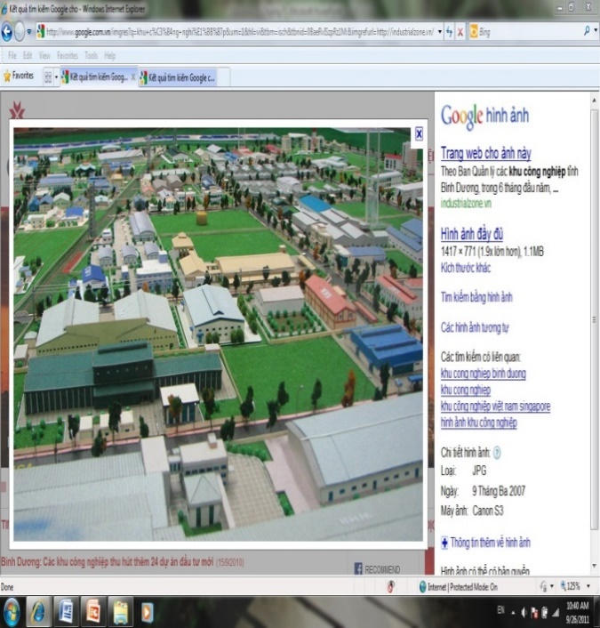
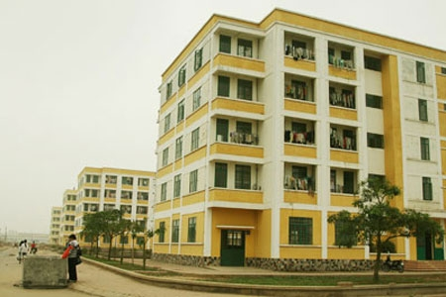
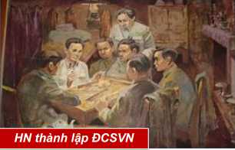
1.3.1. Điều kiện khách quan quy định GCCN hoàn thành SMLS
Thứ ba, GCCN có ý thức tổ chức kỷ luật cao
- Ý thức tổ chức kỷ luật của GCCN được hình thành và phát triển bởi nền SX đại CN với hệ thống dây chuyền; GCCN sống tập trung ở các khu đô thị.
- Ý thức, tổ chức kỷ luật càng cao khi GCCN được giáo dục tuyên truyền bởi Đảng.

Slide 23

1.3.1. Điều kiện khách quan quy định GCCN hoàn thành SMLS
Thứ tư, GCCN mang bản chất quốc tế
- GCCN các nước có cùng đối tượng đấu tranh. GCTS là một lực lượng quốc tế. Để chống lại GCTS, GCCN các nước phải đoàn kết;
- GCCN các nước có cùng mục tiêu.

Slide 24
1.3.2. Nhân tố chủ quan để giai cấp công nhân hoàn thành SMLS
1
2
3
Phát triển về số lượng, chất lượng và sự phù hợp về cơ cấu
Chuyển từ tự phát sang tự giác
Phát huy vai trò lãnh đạo của Đảng Cộng sản

Slide 25
1.3. Điều kiện khách quan và nhân tố chủ quan quy định GCCN hoàn thành SMLS
Đảng cộng sản
Sứ mệnh lịch sử của GCCN
Nhân tố khách quan
Nhân tố chủ quan

Slide 26
2. GCCN VÀ THỰC HIỆN SMLS CỦA GCCN TRONG THỜI ĐẠI NGÀY NAY
2.1. Quan niệm về giai cấp công nhân trong thời đại ngày nay
Giai cấp công nhân trong thời đại hiện nay vẫn là những người lao động, sản xuất trong các ngành công nghiệp thuộc các trình độ công nghệ khác nhau mà địa vị kinh tế - xã hội thì tùy thuộc vào sự quy định của chế độ xã hội đương thời; ở các nước tư bản, phần lớn họ là những người không có hoặc về cơ bản, không có tư liệu sản xuất, phải làm thuê cho giai cấp tư sản và bị giai cấp tư sản bóc lột giá trị thặng dư; ở các nước xã hội chủ nghĩa, họ là giai cấp cầm quyền, lãnh đạo; luôn cùng nhân dân lao động làm chủ tư liệu sản xuất chủ yếu, cùng nhau hợp tác lao động cho mình và xây dựng chế độ xã hội chủ nghĩa.

Slide 27
2. GCCN VÀ THỰC HIỆN SMLS CỦA GCCN TRONG THỜI ĐẠI NGÀY NAY
2.1. Quan niệm về giai cấp công nhân trong thời đại ngày nay
Giai cấp công nhân trong thời đại hiện nay vẫn là những người lao động, sản xuất trong các ngành công nghiệp thuộc các trình độ công nghệ khác nhau mà địa vị kinh tế - xã hội thì tùy thuộc vào sự quy định của chế độ xã hội đương thời.

Slide 28
2. GCCN VÀ THỰC HIỆN SMLS CỦA GCCN TRONG THỜI ĐẠI NGÀY NAY
2.1. Quan niệm về giai cấp công nhân trong thời đại ngày nay
ở các nước tư bản, phần lớn họ là những người không có hoặc về cơ bản, không có tư liệu sản xuất, phải làm thuê cho giai cấp tư sản và bị giai cấp tư sản bóc lột giá trị thặng dư.

Slide 29
2. GCCN VÀ THỰC HIỆN SMLS CỦA GCCN TRONG THỜI ĐẠI NGÀY NAY
2.1. Quan niệm về giai cấp công nhân trong thời đại ngày nay
ở các nước xã hội chủ nghĩa, họ là giai cấp cầm quyền, lãnh đạo; luôn cùng nhân dân lao động làm chủ tư liệu sản xuất chủ yếu, cùng nhau hợp tác lao động cho mình và xây dựng chế độ xã hội chủ nghĩa.
Lào
China
Cuba
Việt Nam

Slide 30
2.2. Thực hiện SMLS của GCCN trong thời đại ngày nay
Nội dung kinh tế – xã hội
Vai trò của họ trong sản xuất gắn với công nghệ hiện đại.
Vai trò chủ thể của giai cấp công nhân trong cuộc đấu tranh vì dân sinh, dân chủ, tiến bộ xã hội và chủ nghĩa xã hội.

Slide 31
2.2. Thực hiện SMLS của GCCN trong thời đại ngày nay
Nội dung chính trị – xã hội
Ở các nước TBCN: Mục tiêu đấu tranh trực tiếp của GCCN và lao động là chống bất công và bất bình đẳng, mục tiêu lâu dài là giành chính quyền về tay GCCN và NDLĐ
Ở các nước XHCN:
- Thực hiện sự nghiệp CNH,HĐH;
- Sự nghiệp đổi mới toàn diện trong TKQĐ lên CNXH;
- Xây dựng Đảng cầm quyền trong sạch, vững mạnh

Slide 32
2.2. Thực hiện SMLS của GCCN trong thời đại ngày nay
Nội dung văn hoá – tư tưởng
Đó là cuộc đấu tranh ý thức hệ, cuộc đấu tranh giữa CNTB và CNXH

Slide 33
3. SỨ MỆNH LỊCH SỬ CỦA GIAI CẤP CÔNG NHÂN VIỆT NAM
3.1. Đặc điểm của giai cấp công nhân Việt Nam
3.2. Sứ mệnh lịch sử của GCCN Việt Nam trong các thời kỳ cách mạng
3.3. Định hướng xây dựng giai cấp công nhân Việt Nam hiện nay

Slide 34
3.1. Đặc điểm của giai cấp công nhân Việt Nam
Giai cấp công nhân Việt Nam là lực lượng xã hội to lớn, đang phát triển, bao gồm những người lao động trí óc và chân tay, làm công hưởng lương trong các loại hình sản xuất kinh doanh và dịch vụ công nghiệp hoặc sản xuất kinh doanh, dịch vụ có tính chất công nghiệp
Đặc điểm ra đời và phát triển
Đặc điểm
ưu trội về chính trị
Gắn bó
mật thiết với các tầng lớp trong XH

Slide 35
3.1. Đặc điểm của giai cấp công nhân Việt Nam
đặc điểm ra đời và phát triển: Giai cấp công nhân Việt Nam ra đời rất sớm, từ đầu thế kỷ XX, trước cả sự ra đời của giai cấp tư sản Việt Nam và là giai cấp trực tiếp đối kháng với tư bản thực dân Pháp và bè lũ tay sai của chúng.
GCCN VN phát triển chậm vì nó sinh ra và lớn lên ở một nước thuộc địa, nửa phong kiến.
Thứ nhất

Slide 36
3.1. Đặc điểm của giai cấp công nhân Việt Nam
đặc điểm ưu trội về chính trị: Trực tiếp đối kháng với thực dân Pháp trong cuộc đấu tranh chống chủ nghĩa thực dân và phong kiến.
Sớm được trang bị hệ thống lý luận và có tổ chức để lãnh phong trào đấu tranh của GCCNVN.
Kế thừa và phát huy được truyền thống yêu nước của dân tộc Việt Nam
Thứ hai

Slide 37
3.1. Đặc điểm của giai cấp công nhân Việt Nam
gắn bó mật thiết với các tầng lớp trong xã hội:
Lợi ích của GCCNVN thống nhất với lợi ích của dân tộc Việt Nam
Đại bộ phận công nhân xuất thân từ nông dân và các tầng lớp lao động khác, cho nên GCCNVN có mối liên hệ tự nhiên, chặt chẽ với GCND và các tầng lớp trong xã hội.
Thứ
ba

Slide 38
Thảo Luận
TẠO SAO TRONG CUỘC ĐẤU TRANH GIẢI PHÓNG DÂN TỘC, TRONG XD CNXH PHẢI THỰC HIỆN LIÊN MINH CÔNG-NÔNG VÀ TRÍ THỨC

Slide 39
3.1. Đặc điểm của giai cấp công nhân Việt Nam
Giai cấp công nhân Việt Nam hiện nay đã tăng nhanh về số lượng và chất lượng, là giai cấp đi đầu trong sự nghiệp đẩy mạnh công nghiệp hóa, hiện đại hóa. gắn với phát triền kinh tế tri thức, bảo vệ tài nguyên và môi trường.
HƠN 30 NĂM ĐỔI MỚI VÀ SỰ TÁC ĐỘNG CỦA TÌNH HÌNH TRONG NƯỚC VÀ QUỐC TẾ, ĐẶC ĐIỂM CỦA GCCN VN CÓ SỰ BIẾN ĐỔI
Giai cấp công nhân Việt Nam hiện nay đa dạng về cơ cấu nghề nghiệp, có mặt trong mọi thành phần kinh tế nhưng đội ngũ công nhân trong khu vực kinh tế nhà nước là tiêu biểu, đóng vai trò nòng cốt, chủ đạo
Công nhân tri thức, nắm vững khoa học - công nghệ tiên tiến, và công nhân trẻ được đào tạo nghề theo chuẩn nghề nghiệp, học vấn, văn hóa, được rèn luyện trong thực tiễn sản xuất và thực tiễn xã hội, là lực lượng chủ đạo trong cơ cấu giai cấp công nhân, trong lao động và phong trào công đoàn

Slide 40
3.2. Nội dung sứ mệnh lịch sử của GGCN VN hiện nay
Thời kỳ trước cách mạng Tháng Tám (1945): GCCN Việt Nam ra đời và từng bước trưởng thành trong không khí sôi sục của phong trào yêu nước và các cuộc khởi nghĩa chống thực dân Pháp
Thời kỳ sau Cách mạng Tháng Tám (1945): Sau khi Cách mạng Tháng Tám năm 1945 thành công, giai cấp công nhân Việt Nam bắt đầu chuyển sang giai đoạn cách mạnh xã hội chủ nghĩa.
Thời kỳ xây dựng và bảo vệ Tổ quốc xã hội chủ nghĩa: Từ năm 1975 đến nay, GCCNVN từng bước lãnh đạo ND lao động hàn gắn chiến tranh, tiến hành công cuộc đổi mới, xây dựng và bảo vệ Tổ quốc VNXHCN.

Slide 41
3.2. Nội dung sứ mệnh lịch sử của GGCN VN hiện nay
Là giai cấp lãnh đạo cách mạng thông qua đội tiên phong là Đảng Cộng sản Việt Nam
Trong thời kỳ đồi mới, giai cấp công nhân Việt Nam có sứ mệnh lịch sử là
Là giai cấp đại diện cho phương thức sản xuất tiên tiến, giai cấp tiên phong trong sự nghiệp xây dựng chủ nghĩa xã hội
lực lượng đi đầu trong sự nghiệp công nghiệp hóa, hiện đại hóa đất nước vì mục tiêu dân giàu, nước mạnh, xã hội công bằng, dân chủ, văn minh
lực lượng nòng cốt trong liên minh giai cấp công nhân với giai cấp nông dân và đội ngũ trí thức dưới sự lãnh đạo của Đảng

Slide 42
3.2. Nội dung sứ mệnh lịch sử của GGCN VN hiện nay
Là nguồn nhân lực chủ yếu tham gia phát triển kinh tế thị trường định hướng XHCN
VỀ KINH TẾ
Là lực lượng đi đầu trong quá trình công nghiệp hóa, hiện đại hóa đất nước
Phát huy vai trò của GCCN VN trong việc xây dựng khối liên minh công – nông – tri thức. Tạo ra những động lực thúc đẩy nông nghiệp, nông thôn phát triển bền vững, thúc đẩy phát triển khoa học công nghệ và ứng dụng vào sản xuất

Slide 43
3.2. Nội dung sứ mệnh lịch sử của GGCN VN hiện nay
Giữ vững và tăng cường sự lãnh đạo của Đảng, bảo vệ chế độ
VỀ CHÍNH TRỊ - XÃ HỘI
Tăng cường xây dựng và chỉnh đốn Đảng
Giữ vững bản chất giai cấp công nhân của Đảng, nêu cao vai trò tiên phong, gương mẫu của đảng viên

Slide 44
3.2. Nội dung sứ mệnh lịch sử của GGCN VN hiện nay
Xây dựng nền văn hóa Việt Nam tiên tiến đậm đà bản sắc dân tộc
VỀ VĂN HÓA TƯ TƯỞNG
Xây dựng con người mới – XHCN về đạo đức, lối sống, tri thức, kỹ năng, giá trị truyền thống dân tộc
Bảo vệ nền tảng tư tưởng CNM-L & tư tưởng HCM, chống các quan điểm sai trái, xuyên tạc của các thế lực thù địch, kiên định mục tiêu, lý tưởng độc lập dân tộc gắn liền với CNXH

Slide 45
Thảo Luận
1.THEO ANH CHỊ,THẾ NÀO LÀ NỀN VĂN HÓA TIÊN TIẾN ĐẬM ĐÀ BẢN SẮC DÂN TỘC
2. LÀM GÌ ĐỂ CHỐNG LẠI TƯ TƯỞNG SAI TRÁI, CÁC THẾ LỰC THÙ ĐỊCH

Slide 46
3.3. Phương hướng và một số giải pháp chủ yếu xây dựng GCCNVN hiện nay
Phát triển GCCN VN về số lượng và chất lượng
Nâng cao giác ngộ tư tưởng; bản lĩnh chính trị; trình độ học vấn, nghề nghiệp, tác phong công nghiệp
PHƯƠNG HƯỚNG
Giải quyết việc làm; nâng cao đời sống vật chất và tinh thần cho công nhân
Xây dựng tổ chức công đoàn vững mạnh, bảo vệ quyền lợi hợp pháp của công nhân

Slide 47
3.3. Phương hướng và một số giải pháp chủ yếu xây dựng GCCNVN hiện nay
Nâng cao nhận thức của toàn xã hội về vai trò của GCCN trong xã hội
Xây dựng GCCN vững mạnh gắn với xây dựng khối liên minh Công – Nông – Trí thức và doanh nhân. Xây dựng khối đại đoàn kết toàn dân tộc
GIẢI
PHÁP
Xây dựng GCCN lớn mạnh gắn với quá trình CNH, HĐH và hội nhập quốc tế. Không ngừng nâng cao đời sống vật chất và tinh thần cho GCCN
Đào tạo, bồi dưỡng nâng cao trình độ mọi mặt cho công nhân

Slide 48
KẾT THÚC CHƯƠNG 2
Cám ơn các bạn đã lắng nghe

